Slide 1
Web GIS
Jihadul Akbar
Pertemuan IV

Slide 2
Menampilakan Pada Web

Slide 3
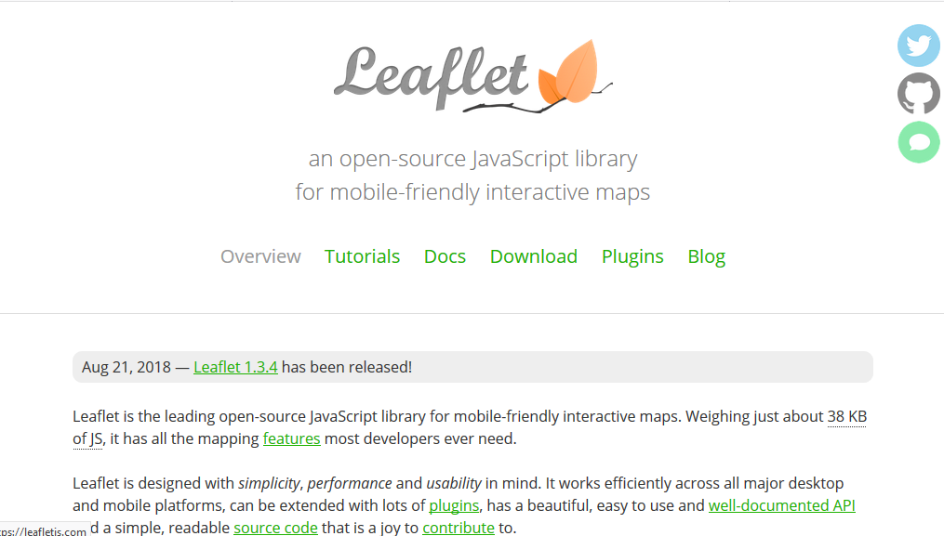

Slide 4
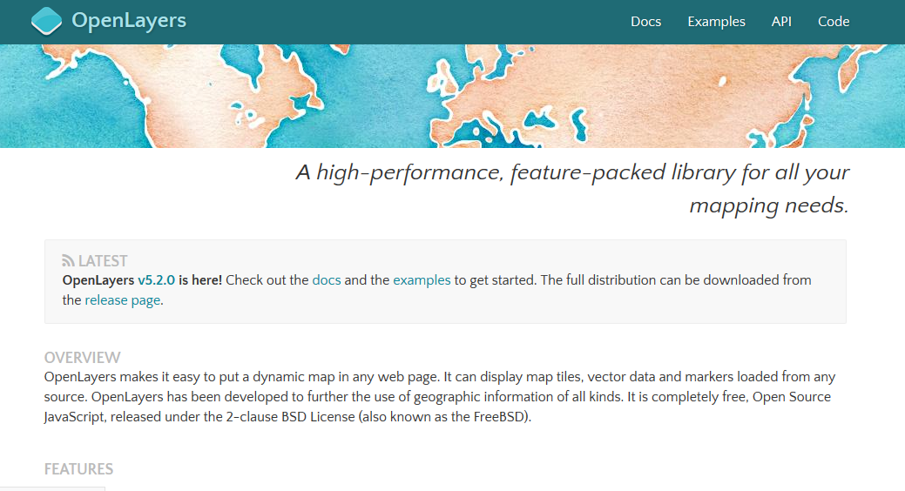

Slide 5


Slide 6
Let’s Code !!!

Slide 7
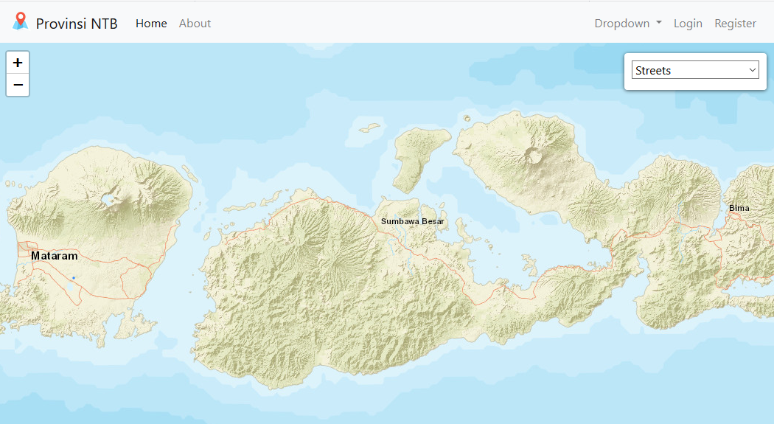

Slide 8
Kebutuhan
Download leaflet dan bootstrap
Text editor sublime text atau lainnya
Data geojeson yang akan di tampilkan

Slide 9
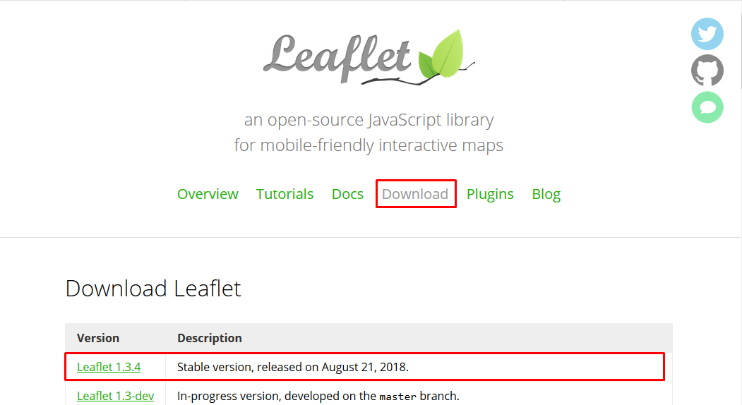

Slide 10
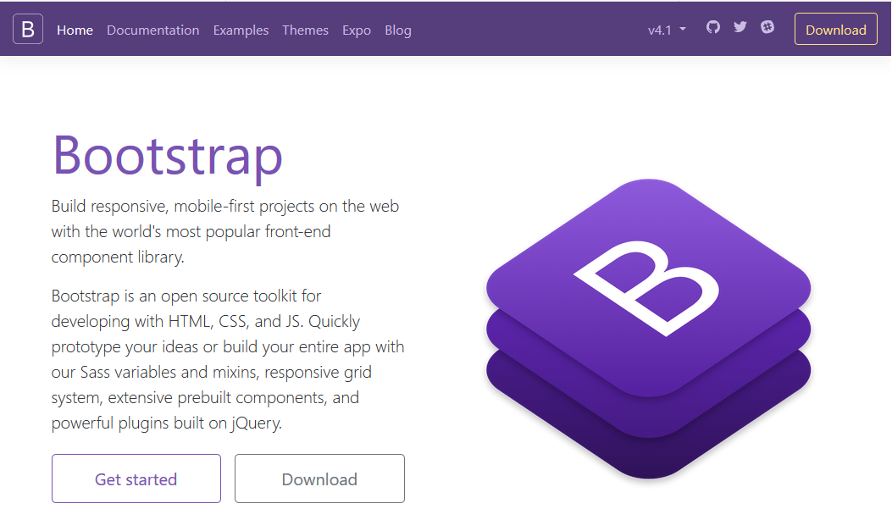

Slide 11
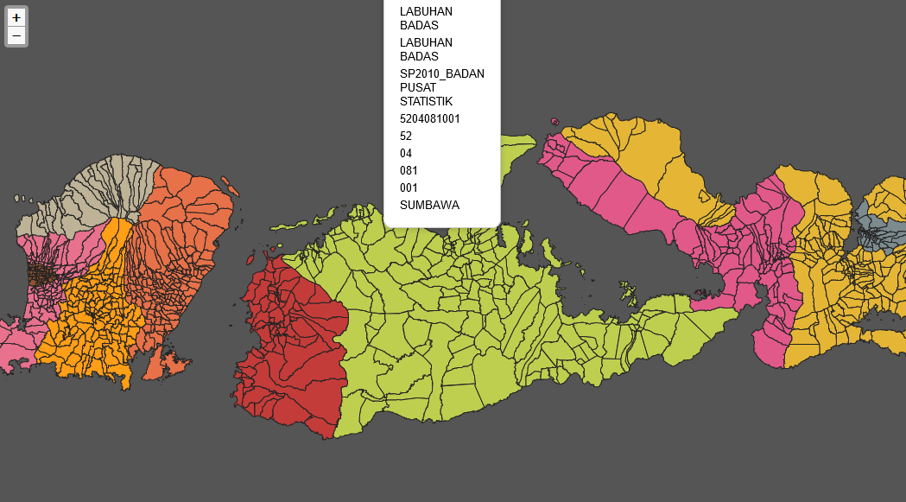

Slide 12
Mengolah Data Parsial
Untuk di tampilkan di peta

Slide 13

1. Persiapan Sofware
Download dan Install Sofware QGIS.

Slide 14
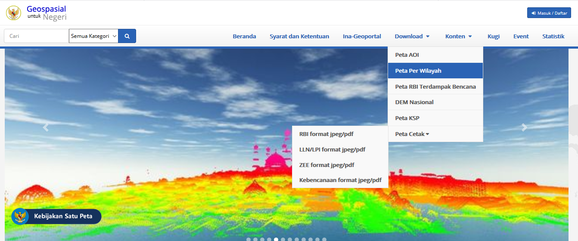
2. Persiapan Data Spesial
a. Download data special di website Indonesia Geospesial Portal

Slide 15
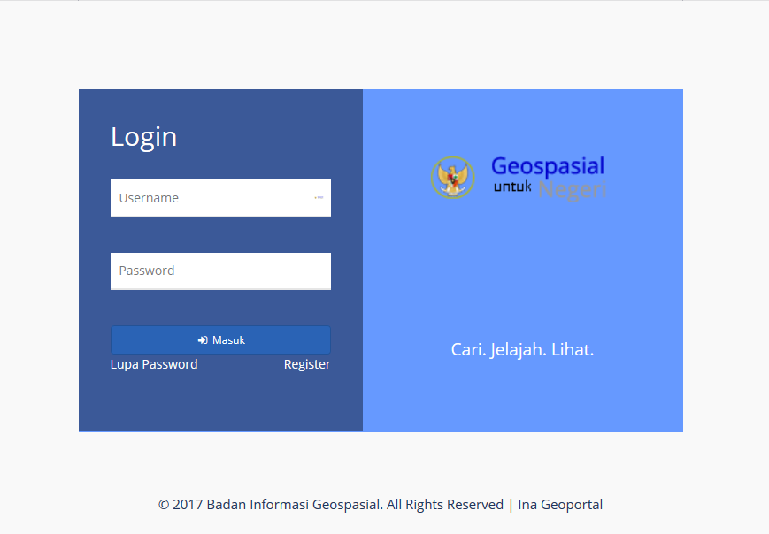
b. Untuk dapat mendownload data special anda harus mendaftar terlebih dahulu apabila sudah makan silahkan anda login

Slide 16
b. Untuk dapat mendownload data special anda harus mendaftar terlebih dahulu apabila sudah makan silahkan anda login

Slide 17
Jika Tidak memiliki data Geospesial ???? ☹

Slide 18
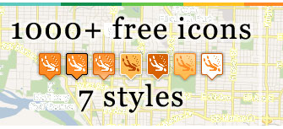
Download Icon

Slide 19
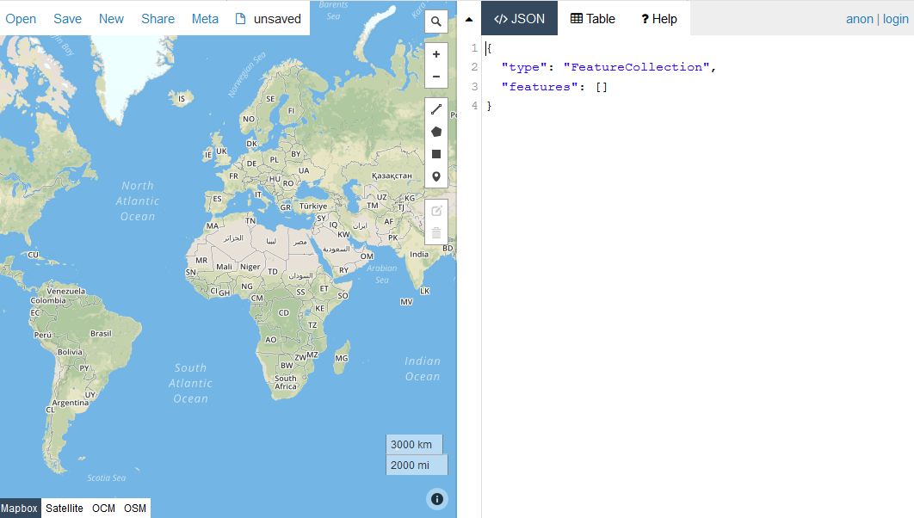

Slide 20
Tugas Menampilkan Data Desa Masing-masing pada Halaman Web
Ketentuan :
Data di Upload di github dan disertai dengan gambarnya
Link di kirim ke email

Slide 21
Tugas Menampilkan Data Desa Masing-masing pada Halaman Web Menggunakan CodeIngiter
Ketentuan :
Data di Upload di github dan disertai dengan gambarnya
Menampilkan masing-masing data pasilitas umum seperti masjid, pasar, sekolah, atm, lapangan umum, tempat bermasin,
Buat database dengan nama gis
Buat halaman adminnya / dashboard

